Slide 1


CHÀO MỪNG CÁC EM ĐẾN VỚI BÀI HỌC NGÀY HÔM NAY!

Slide 2



KHỞI ĐỘNG
Sáng
Trưa
Chiều
Em hãy nhận xét bóng của cột cờ khác nhau như thế nào khi Mặt Trời chiếu vào buổi sáng, buổi trưa và buổi chiều?
Mặt đất

Slide 3

BÀI 2:
HÌNH CHIẾU VUÔNG GÓC CỦA
KHỐI HÌNH HỌC CƠ BẢN
GV: LÊ THU HÀ- THCS HOÀNG ĐỘNG

Slide 4


NỘI DUNG BÀI HỌC
1
Khái niệm hình chiếu
2
Hình chiếu vuông góc
3
Hình chiếu vuông góc của khối đa diện
3
Hình chiếu vuông góc của khối tròn xoay

Slide 5
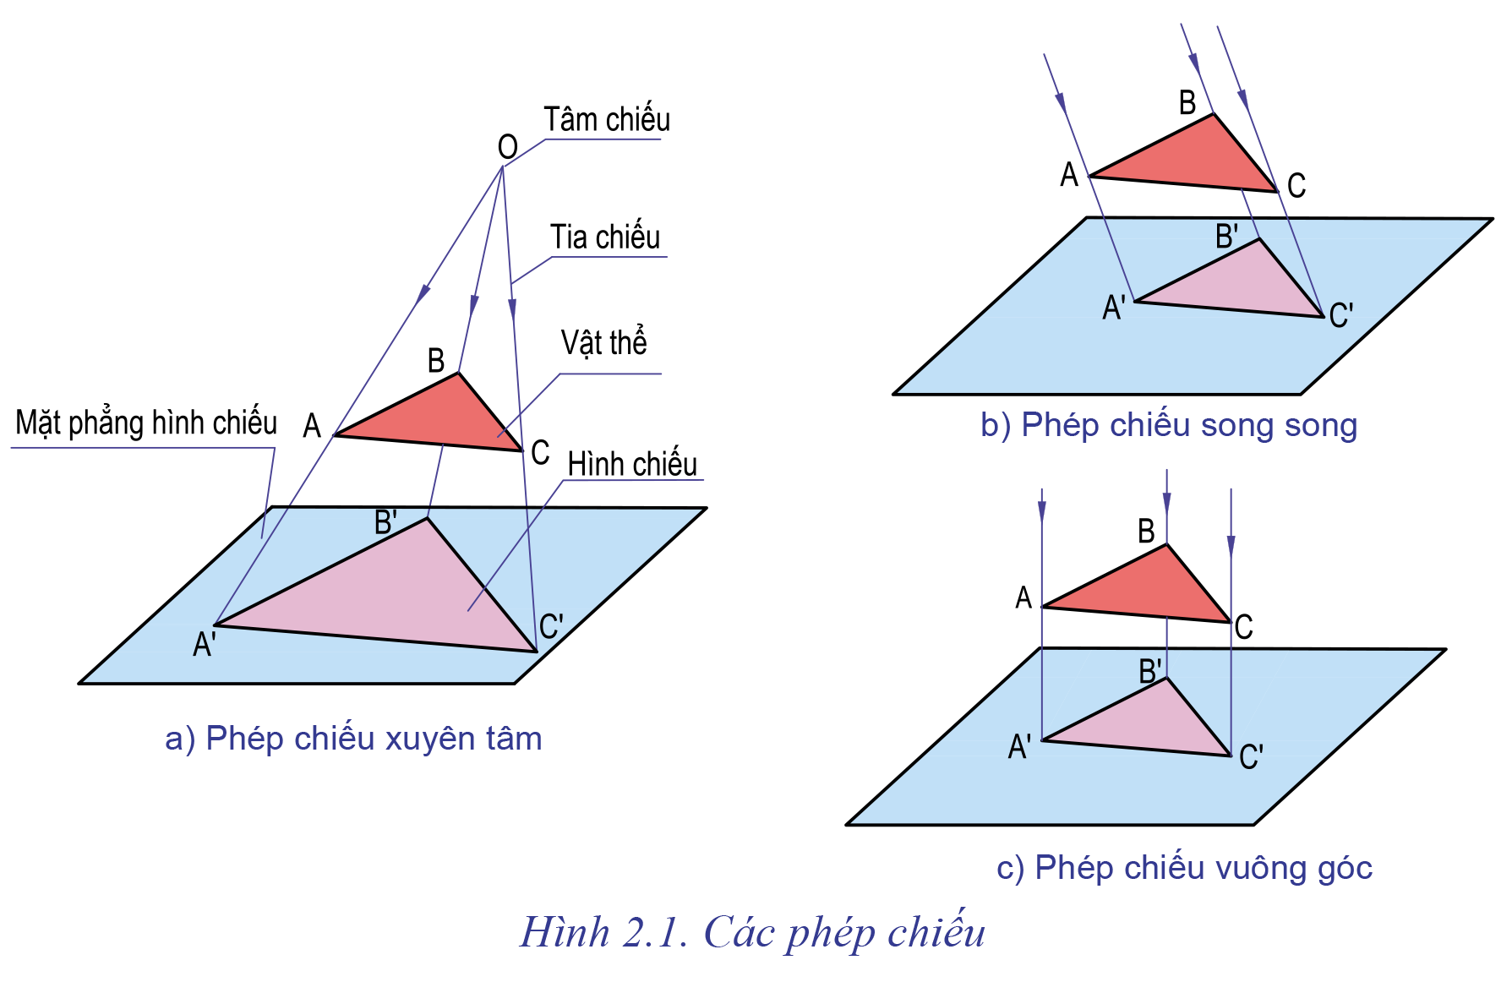
I. Khái niệm về hình chiếu
Đọc nội dung mục I SGK trang 8, quan sát Hình 2.1 và trả lời các câu hỏi:
Hình biểu diễn của vật thể trên bản vẽ được xây dựng bằng cách nào?
Hình 2.1 có mấy phép chiếu? Đó là những phép chiếu nào?
Hình chiếu là gì?
Các điểm A’. B’, C’ trong hình 2.1 được gọi là gì?

Slide 6
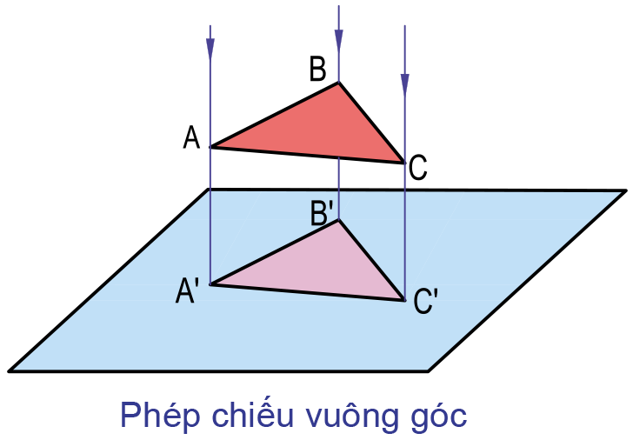
I. Khái niệm về hình chiếu
Khái niệm hình chiếu: là hình biểu diễn nhận được trên mặt phẳng hình chiếu.
Các điểm A’, B’, C’ là các hình chiếu.
Hình được biểu diễn trên mặt phẳng bằng
Các phép chiếu
xuyên tâm
vuông góc
song song

Slide 7


I. Khái niệm về hình chiếu
THẢO LUẬN NHÓM
Quan sát Hình 2.1 và cho biết tia chiếu ở các phép chiếu khác nhau như thế nào?
→ Các em trình bày theo hình thức kẻ bảng:
Loại phép chiếu | Đặc điểm của các tia chiếu | Tia chiếu đối với mặt chiếu
Phép chiếu xuyên tâm
Phép chiếu song song
Phép chiếu vuông góc

Slide 8
I. Khái niệm về hình chiếu
Trả lời Khám phá mục I SGK trang 8:
Loại phép chiếu | Đặc điểm của các tia chiếu | Tia chiếu đối với mặt chiếu
Phép chiếu xuyên tâm
Phép chiếu song song
Phép chiếu vuông góc
Các tia chiếu đồng quy
Xiên góc
Các tia chiếu song song
Xiên góc
Các tia chiếu song song
Vuông góc

Slide 9

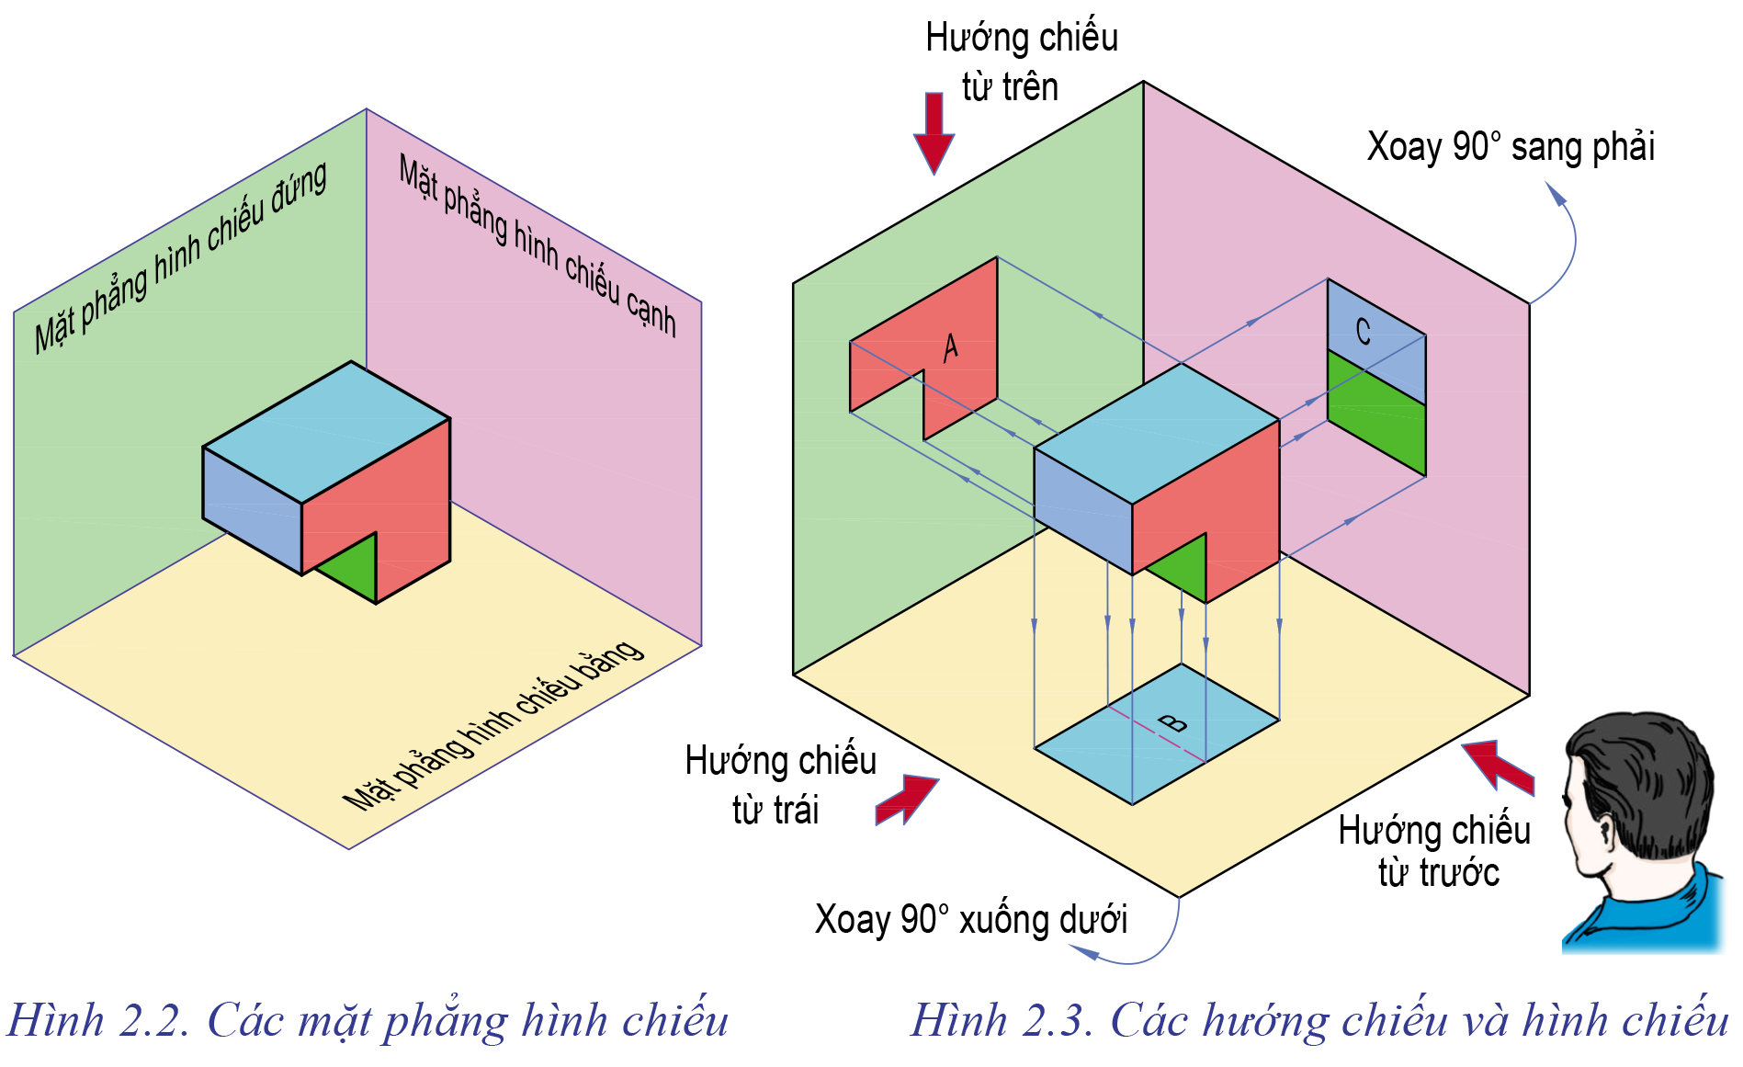
II. HÌNH CHIẾU VUÔNG GÓC
1. Phương pháp xây dựng hình chiếu vuông góc
Đọc nội dung mục II.1 SGK trang 9, quan sát Hình 2.2 và 2.3 SGK và trả lời câu hỏi:
Kể tên các mặt phẳng hình chiếu (H2.2).
Kể tên các hình chiếu (H2.3).

Slide 10
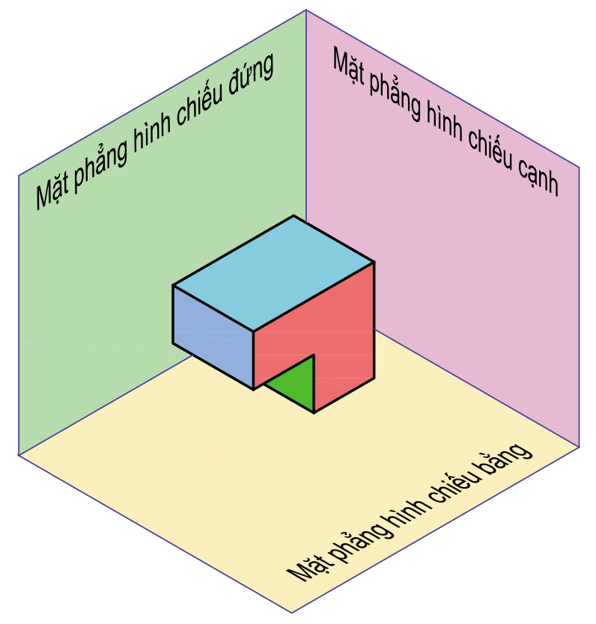
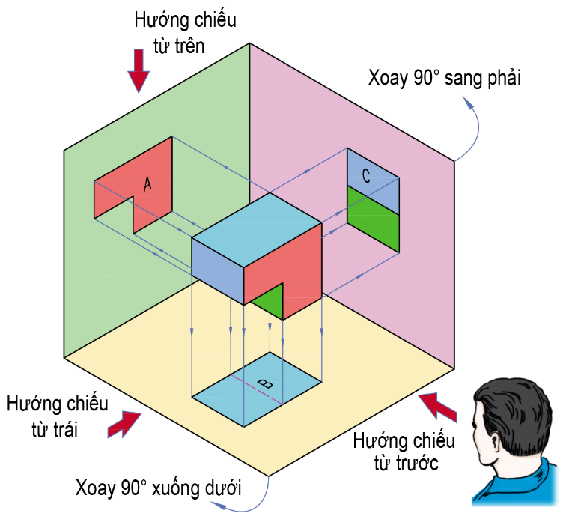
II. HÌNH CHIẾU VUÔNG GÓC
Có 3 mặt phẳng hình chiếu:
Mặt phẳng hình chiếu đứng (thẳng đứng, chính diện).
Mặt phẳng hình chiếu cạnh (nằm ngang).
Mặt phẳng hình chiếu bằng
Các hình chiếu có trong hình là:
Hình chiếu đứng (từ trước)
Hình chiếu bằng (từ trên)
Hình chiếu cạnh (từ trái)

Slide 11

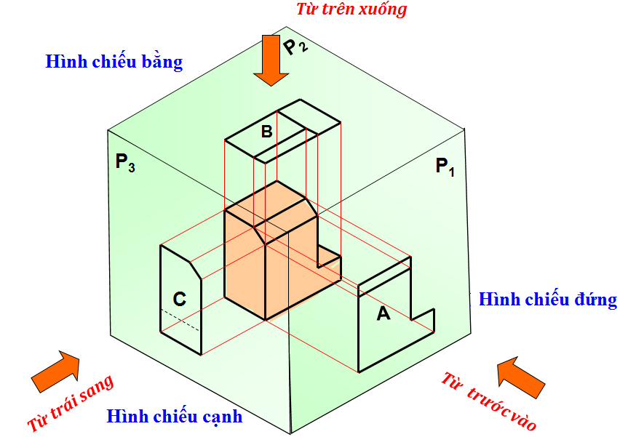
II. HÌNH CHIẾU VUÔNG GÓC
Phương pháp xây dựng hình chiếu này được gọi là phương pháp chiếu góc thứ nhất.
Các mặt phẳng hình chiếu
Các hướng chiếu và hình chiếu

Slide 12



II. HÌNH CHIẾU VUÔNG GÓC
Quan sát Hình 2.3 và cho biết: Làm thế nào để nhận được hình chiếu vuông góc của vật thể?
➔ Lần lượt chiếu vuông góc vật thể theo hướng:
trước ra sau
trên xuống dưới
trái sang phải
Hình chiếu A: Hình chiếu đứng
Hình chiếu B: Hình chiếu bằng
Hình chiếu C: Hình chiếu từ trái

Slide 13

II. HÌNH CHIẾU VUÔNG GÓC
2. Bố trí các hình chiếu
Vị trí các hình chiếu trên mặt phẳng giấy vẽ so với hình chiếu A như sau:
Hình chiếu B: được đặt bên dưới, theo phương nằm ngang với hình chiếu A.
Hình chiếu C: được đặt ở bên phải, theo phương nằm ngang với hình chiếu A.

Slide 14

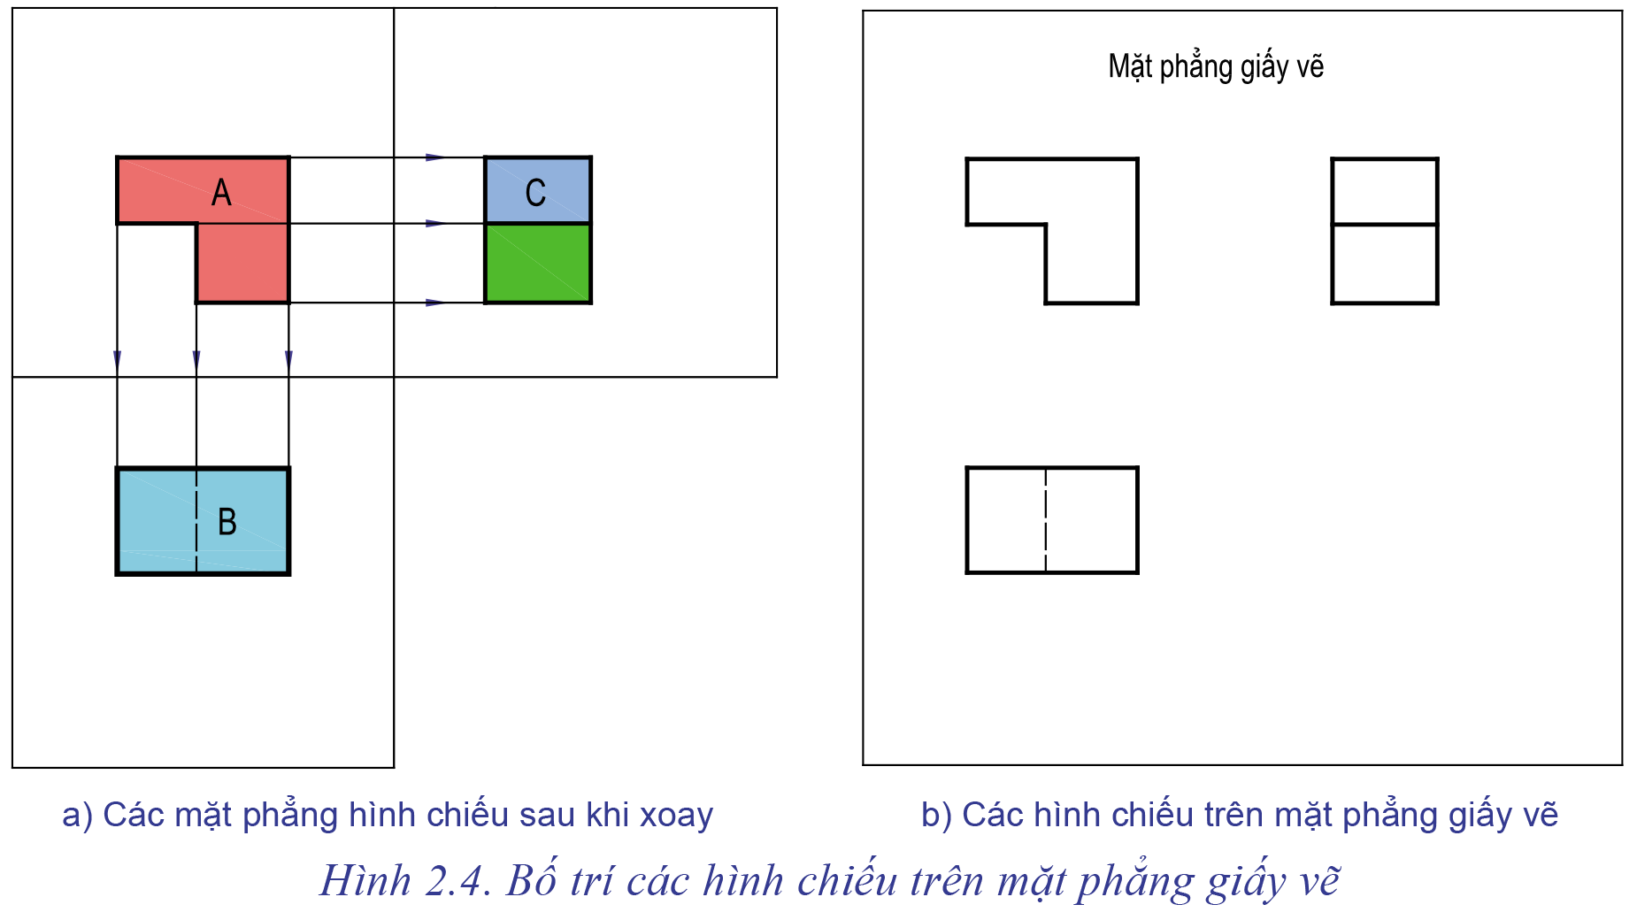
II. HÌNH CHIẾU VUÔNG GÓC
Quan sát hình 2.4, mô tả vị trí của các hình chiếu B và C trên mặt phẳng giấy vẽ so với hình chiếu A.
Trên mặt phẳng giấy vẽ chỉ biểu diễn các hình chiếu như Hình 2.4b.
Bố trí khoảng cách các hình chiếu không xa quá hoặc không gần nhau quá.

Slide 15
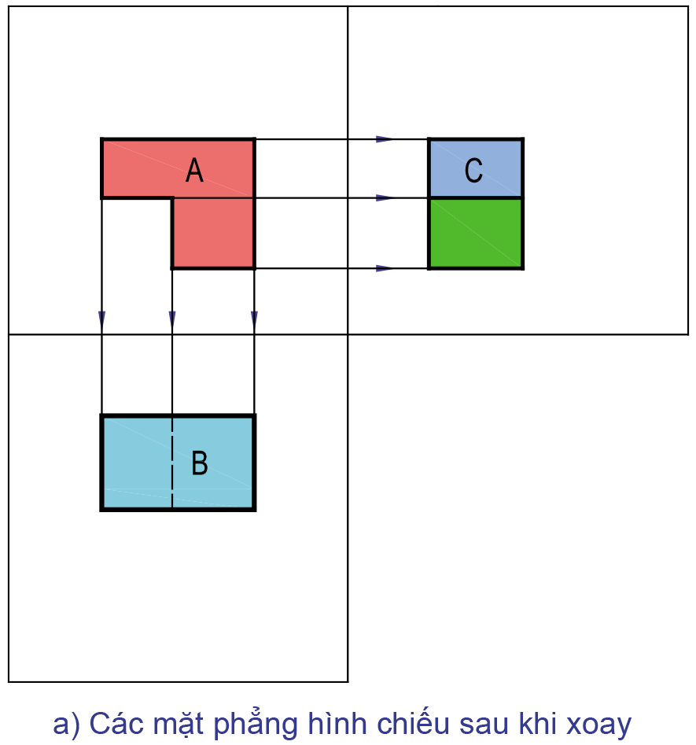

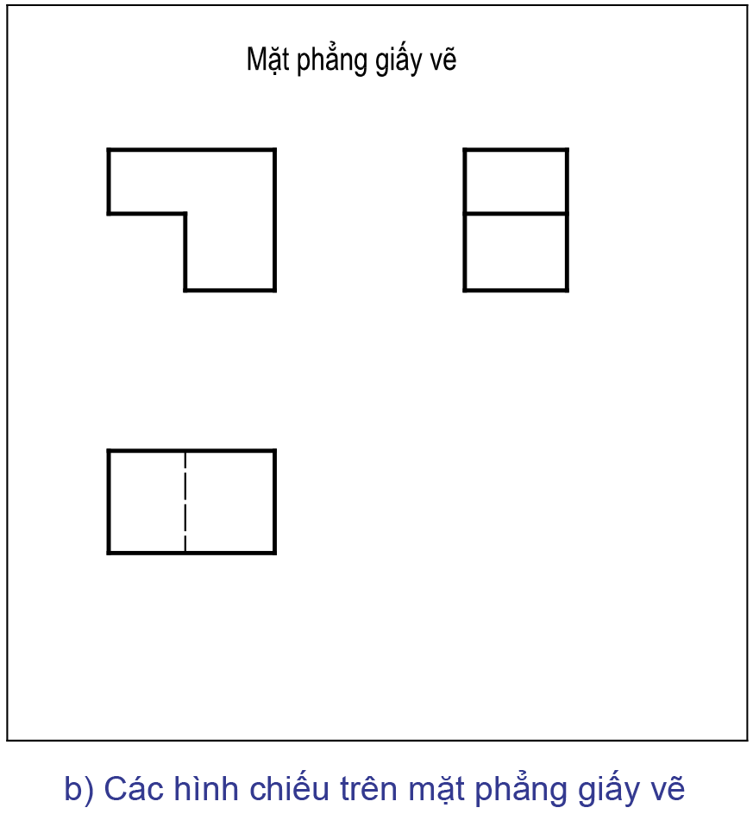
II. HÌNH CHIẾU VUÔNG GÓC
THẢO LUẬN NHÓM
1. Quan sát Hình 2.4 và đọc tên các hình chiếu theo hướng chiếu tương ứng
2. Vì sao phải xoay các mặt phẳng hình chiếu về trùng với mặt phẳng hình chiếu đứng?
3. Cho biết vị trí các hình chiếu bằng, hình chiếu cạnh so với hình chiếu đứng trên mặt phẳng giấy vẽ
4. Nét đứt mảnh trên hình chiếu B (Hình 2.4) thể hiện cạnh nào của vật thể?

Slide 16
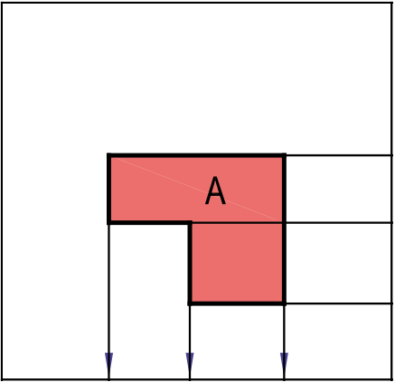
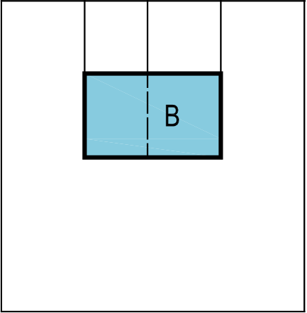
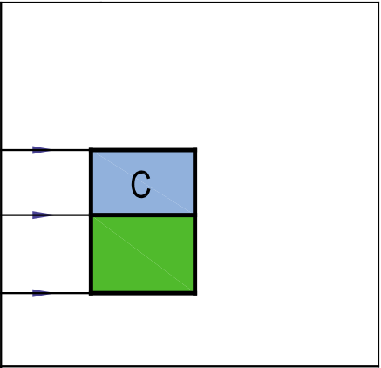
II. HÌNH CHIẾU VUÔNG GÓC
1. Tên các hình chiếu theo các hướng chiếu:
Hình chiếu từ trước
(hình chiếu đứng)
Hình chiếu từ trên
(hình chiếu bằng)
Hình chiếu từ trái
(hình chiếu cạnh)

Slide 17
II. HÌNH CHIẾU VUÔNG GÓC
2. Vì khi lập bản vẽ, người ta thể hiện trên mặt phẳng giấy.
3.
Hình chiếu đứng: ở góc trái bản vẽ
Hình chiếu bằng: ở dưới hình chiếu đứng
Hình chiếu cạnh: ở bên phải hình chiếu đứng
4. Nét đứt mảnh trên hình chiếu B thể hiện cạnh khuất của vật thể.
Nét đứt trên hình chiếu

Slide 18


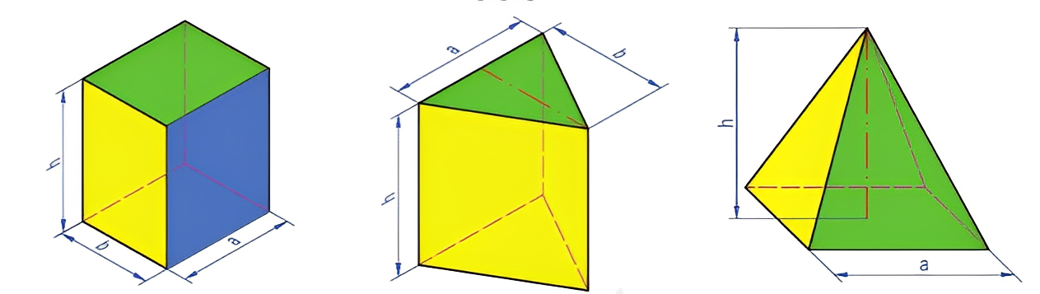
III. HÌNH CHIẾU VUÔNG GÓC CỦA KHỐI ĐA DIỆN
1. Khối đa diện
Đọc nội dung mục III.1 SGK trang 11 kết hợp quan sát Hình 2.6 và trả lời các câu hỏi:
Khối đa diện là gì?
Kể tên một số khối đa diện thường gặp.
Khái niệm:
Khối đa diện là khối hình không gian được bao bởi các mặt là các hình đa giác phẳng.
Hình 2.6. Một số khối đa diện

Slide 19
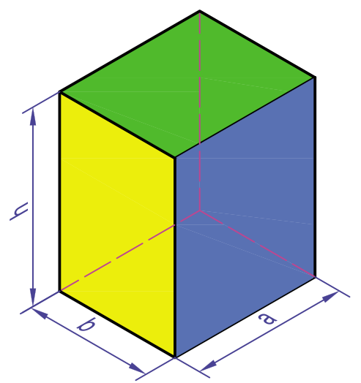
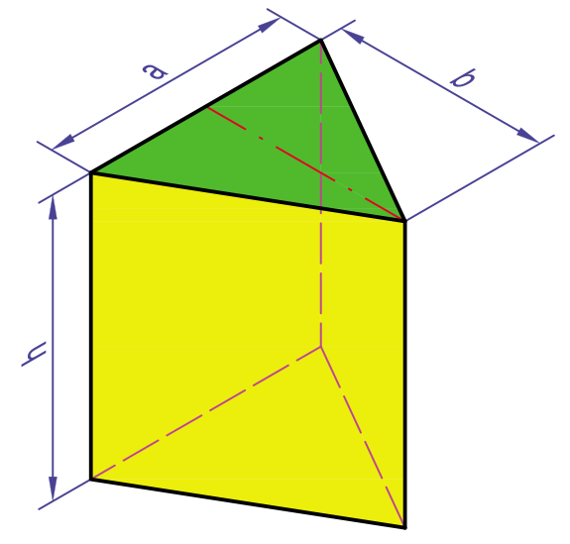
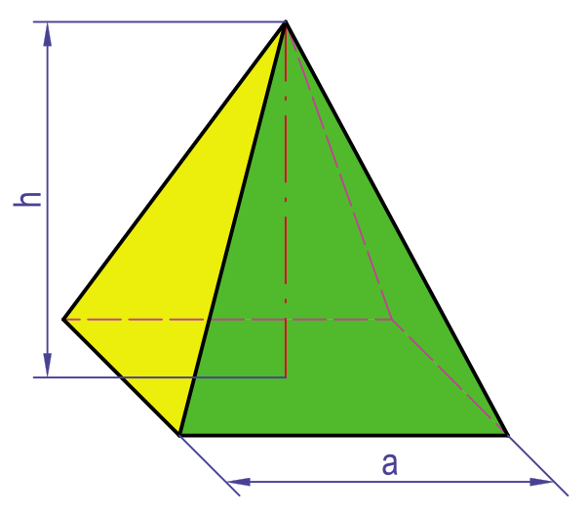
III. HÌNH CHIẾU VUÔNG GÓC CỦA KHỐI ĐA DIỆN
Một số khối đa diện thường gặp:
Hình 2.6 a: Khối hộp chữ nhật
Hình 2.6 b: Khối lăng trụ tam giác đều
Hình 2.6 c: Khối chóp tứ giác đều

Slide 20
III. HÌNH CHIẾU VUÔNG GÓC CỦA KHỐI ĐA DIỆN
THẢO LUẬN NHÓM
Thảo luận nhóm trả lời câu hỏi Khám phá mục III.1 trang 11:
1. Các mặt đáy, mặt bên của các khối đa diện là hình gì?
2. Mỗi khối đa diện có những kích thước nào được thể hiện trên hình?
Hình 2.6. Một số khối đa diện

Slide 21
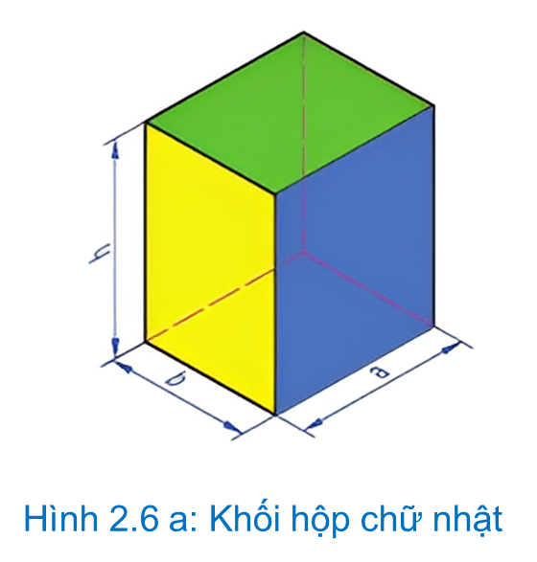
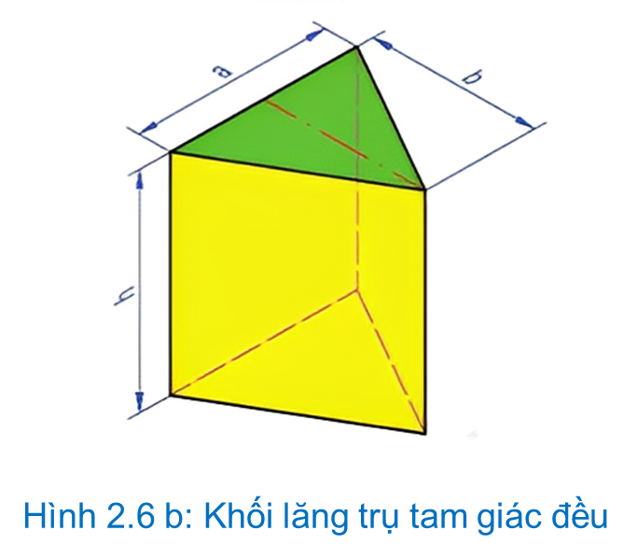
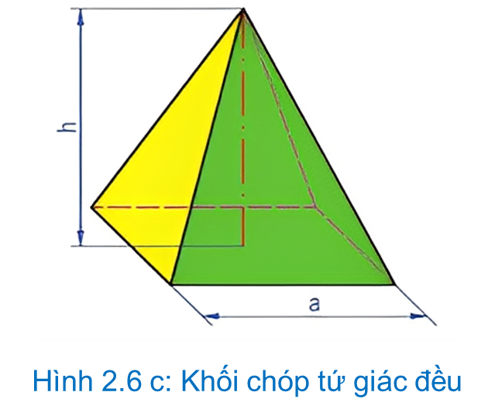
III. HÌNH CHIẾU VUÔNG GÓC CỦA KHỐI ĐA DIỆN
1. Các mặt đáy, mặt bên của hình đa diện là các hình:
hai mặt đáy
bốn mặt bên
➔ Hình chữ nhật
hai mặt đáy: tam giác đều
các mặt bên: hình chữ nhật.
mặt đáy là hình vuông
mặt bên là tam giác cân có chung đỉnh.

Slide 22
III. HÌNH CHIẾU VUÔNG GÓC CỦA KHỐI ĐA DIỆN
2. Những kích thước được thể hiện trên khối đa diện là:
Khối hộp chữ nhật: chiều dài, chiều rộng, chiều cao.
Khối lăng trụ tam giác đều: chiều dài cạnh đáy, chiều cao lăng trụ.
Khối chóp tứ giác đều: chiều dài cạnh đáy, chiều cao khối chóp.

Slide 23


III. HÌNH CHIẾU VUÔNG GÓC CỦA KHỐI ĐA DIỆN
2. Vẽ hình chiếu vuông góc của khối đa diện
Bước 1. Vẽ hình chiếu đứng
Bước 2. Vẽ hình chiếu bằng
Chọn tỉ lệ phù hợp với khổ giấy vẽ.
Dựa vào hình dạng, kích thước mặt trước để vẽ hình chiếu đứng bằng nét mảnh.
Kẻ đường gióng từ hình chiếu đứng để vẽ vị trí hình chiếu bằng
Căn cứ và hình dạng, kích thước mặt đáy để vẽ hình chiếu bằng

Slide 24
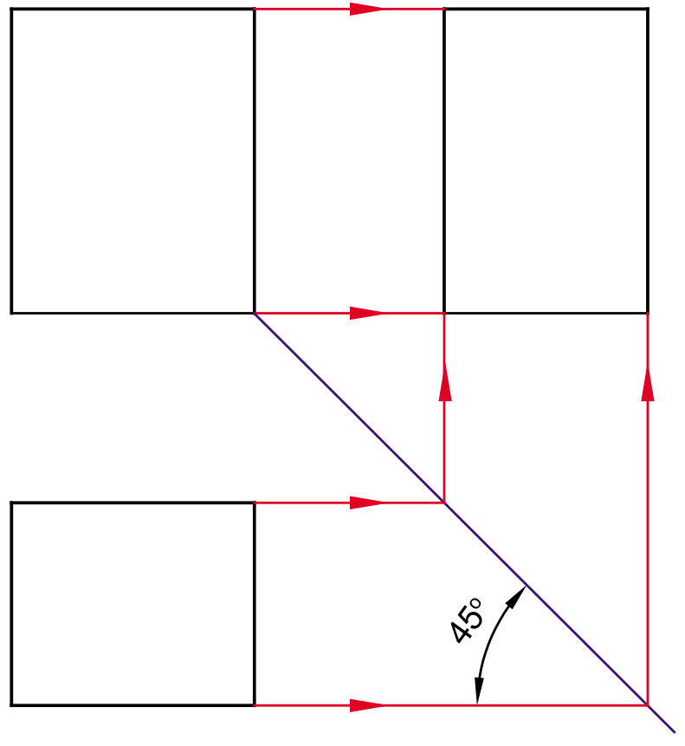
III. HÌNH CHIẾU VUÔNG GÓC CỦA KHỐI ĐA DIỆN
Bước 3. Vẽ hình chiếu cạnh
Kẻ đường phù trợ nghiêng và các điểm gióng từ hình chiếu đứng sang nhằm xác định vị trí hình chiếu cạnh.
Căn cứ vào hình dạng bên mặt trái vẽ hình chiếu cạnh.

Slide 25
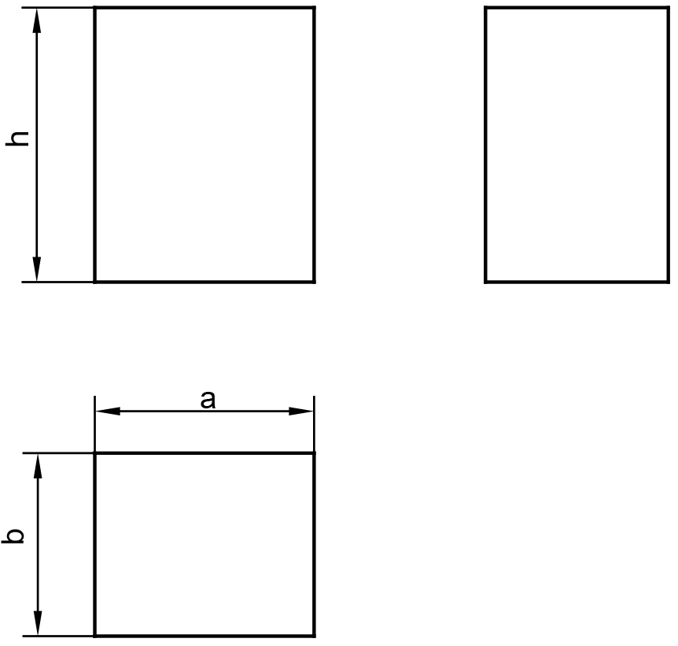
III. HÌNH CHIẾU VUÔNG GÓC CỦA KHỐI ĐA DIỆN
Bước 4. Hoàn thiện bản vẽ
Tẩy bỏ nét thừa, đường gióng, đường phụ trợ, tô đậm các nét theo quy định.
Ghi kích thước cho bản vẽ.

Slide 26
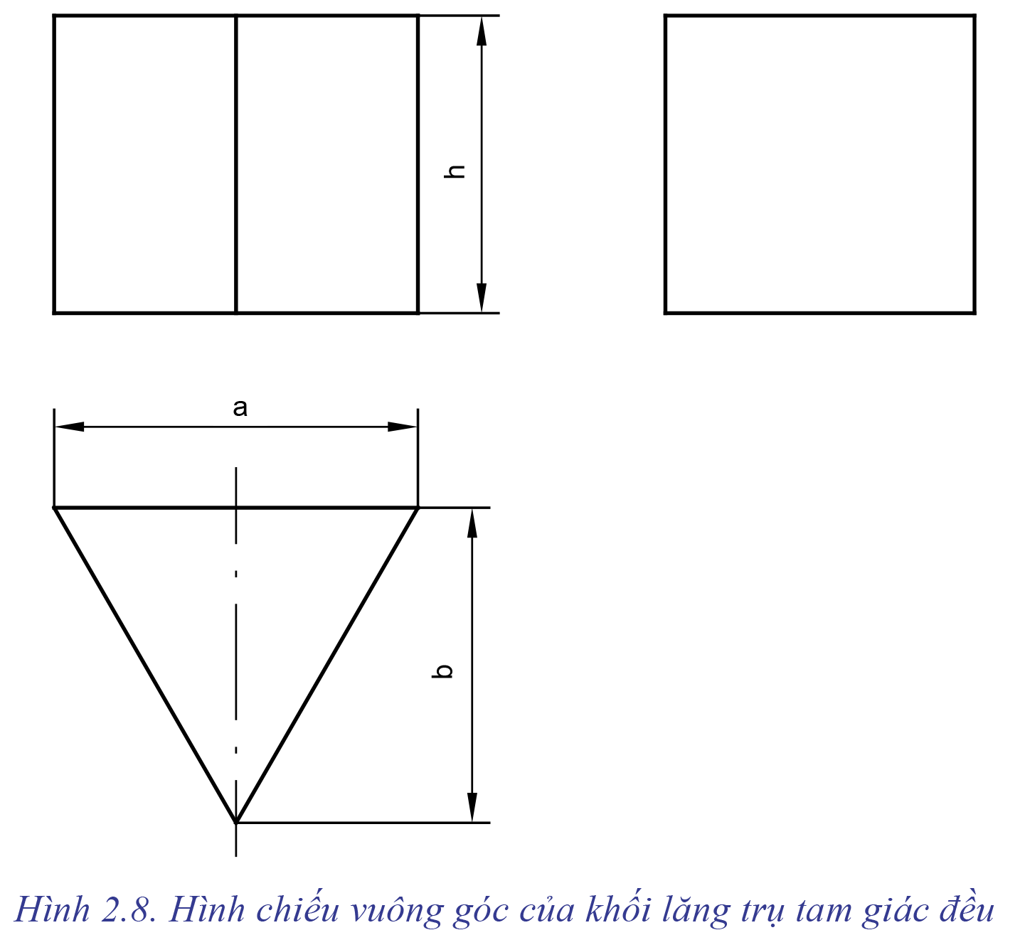
III. HÌNH CHIẾU VUÔNG GÓC CỦA KHỐI ĐA DIỆN
Đọc và trả lời các câu hỏi Khám phá mục III.2 SGK trang 13:
1. Từ hình chiếu đứng, xác định vị trí hình chiếu bằng như thế nào?
2. Các hình chiếu của khối hộp chữ nhật là các hình gì? Mỗi hình chiếu thể hiện kích thước nào của khối hộp?
3. Quan sát Hình 2.8 và cho biết:
- Các hình chiếu của khối lăng trụ tam giác đều là các hình gì?

Slide 27
III. HÌNH CHIẾU VUÔNG GÓC CỦA KHỐI ĐA DIỆN
Trả lời câu hỏi mục Khám phá mục III.2 SGK trang 13:
1. Hình chiếu bằng ở dưới hình chiếu đứng. Kẻ đường gióng từ hình chiếu đứng để vẽ vị trí hình chiếu bằng.
2.
Hình chiếu | Hình dạng | Kích thước
Đứng | Hình chữ nhật | Chiều cao h
Bằng | Hình chữ nhật | Chiều dài a, bề rộng b
Cạnh | Hình chữ nhật

Slide 28
III. HÌNH CHIẾU VUÔNG GÓC CỦA KHỐI ĐA DIỆN
Trả lời câu hỏi mục Khám phá mục III.2 SGK trang 13:
3.
Hình chiếu | Hình dạng | Kích thước
Đứng | Hình chữ nhật | Chiều cao h
Bằng | Tam giác đều | Chiều dài cạnh đáy và chiều cao đáy
Cạnh | Hình chữ nhật

Slide 29

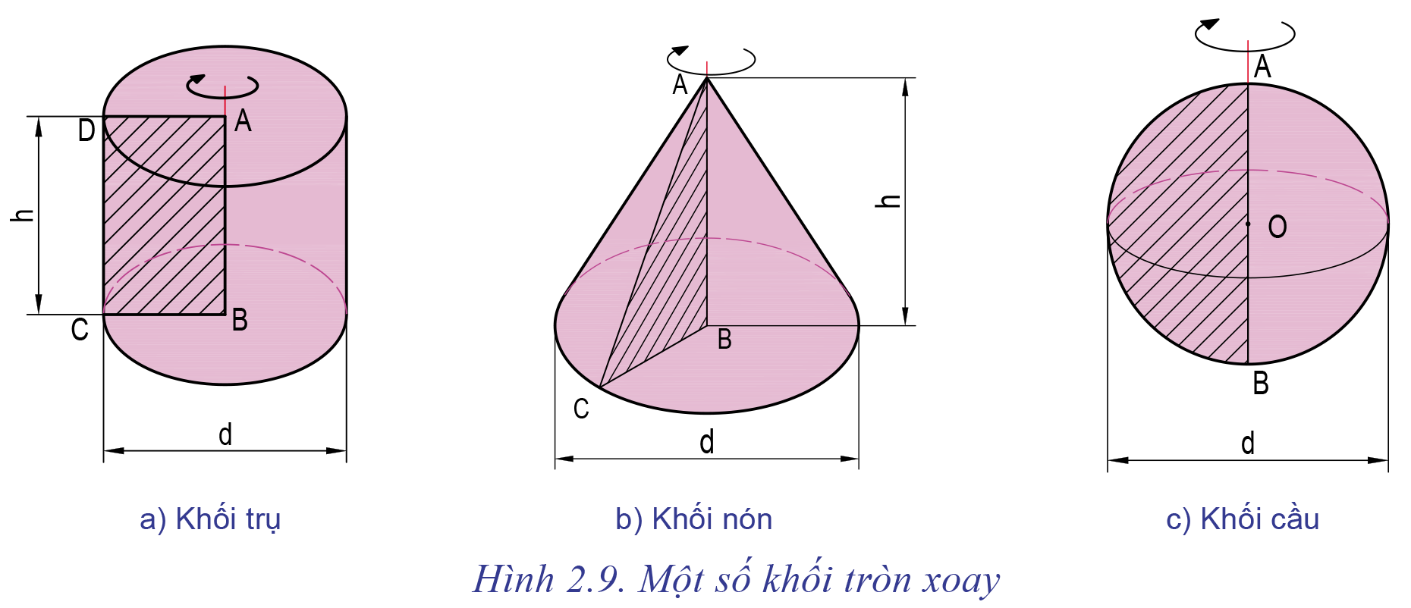
IV. HÌNH CHIẾU VUÔNG GÓC CỦA KHỐI TRÒN XOAY
1. Khối tròn xoay
Đọc nội dung mục IV SGK trang 13, quan sát Hình 2.9 và trả lời các câu hỏi:
Khối tròn xoay là gì?
Kể tên một số khối tròn xoay thường gặp.

Slide 30
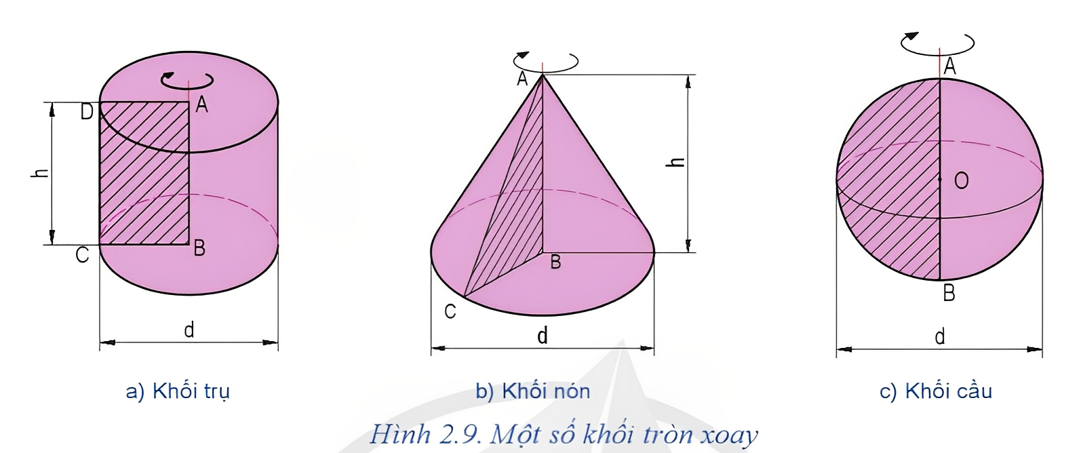
IV. HÌNH CHIẾU VUÔNG GÓC CỦA KHỐI TRÒN XOAY
Khái niệm:
Khối tròn xoay được tạo thành khi quay một hình phẳng quanh một trục cố định.
Một số khối tròn xoay:
Khối trụ
Khối nón
Khối cầu

Slide 31

IV. HÌNH CHIẾU VUÔNG GÓC CỦA KHỐI TRÒN XOAY
Các em quan sát hình và trả lời phần Khám phá mục IV.1 SGK trang 14:
Quan sát Hình 2.9 và cho biết: Khi quay hình chữ nhật, hình tam giác vuông, nửa hình tròn quanh một trục cố định ta được các khối tròn xoay nào?

Slide 32
IV. HÌNH CHIẾU VUÔNG GÓC CỦA KHỐI TRÒN XOAY
Trả lời Khám phá mục IV.1 SGK trang 14:
Khi quay hình chữ nhật quanh một trục cố định ta được khối trụ
Khi quay hình tam giác vuông quanh một trục cố định ta được khối tròn
Khi quay nửa hình tròn quanh một trục cố định ta được khối cầu.

Slide 33


IV. HÌNH CHIẾU VUÔNG GÓC CỦA KHỐI TRÒN XOAY
2. Vẽ hình chiếu vuông góc của khối tròn xoay
THẢO LUẬN NHÓM
Do tính đối xứng:
Hình chiếu đứng và hình chiếu bằng
Hình chiếu đứng và hình chiếu cạnh
Tại sao các khối tròn xoay thường chỉ biểu diễn hai hình chiếu? Đó là những hình chiếu nào?

Slide 34
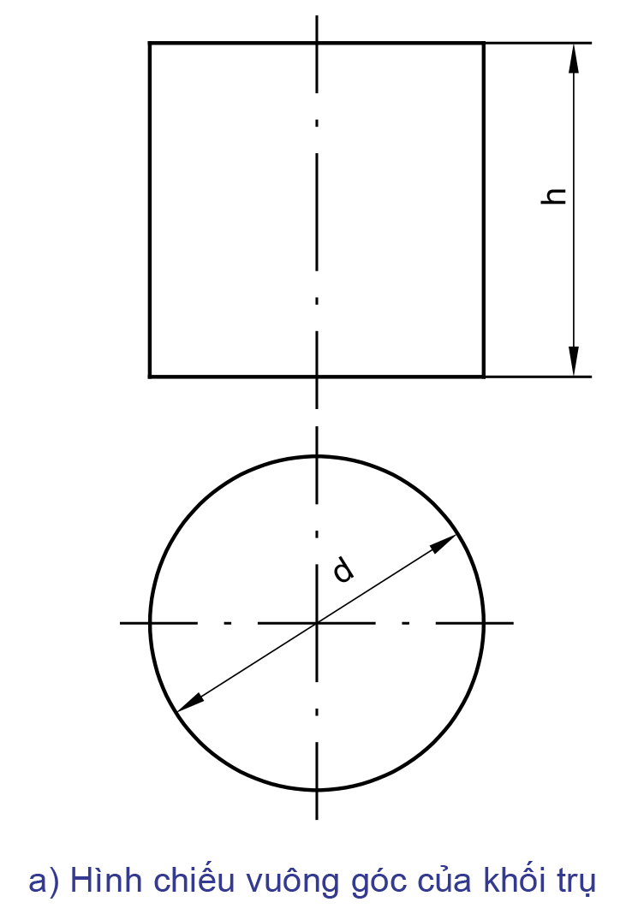

IV. HÌNH CHIẾU VUÔNG GÓC CỦA KHỐI TRÒN XOAY
THẢO LUẬN NHÓM
Nhóm 1 + 2: Tìm hiểu hình chiếu vuông góc của khối trụ
Quan sát Hình 2.10a và trả lời các câu hỏi: Các hình chiếu vuông góc của khối trụ là hình gì? Chúng thể hiện các kích thước nào của khối trụ?

Slide 35
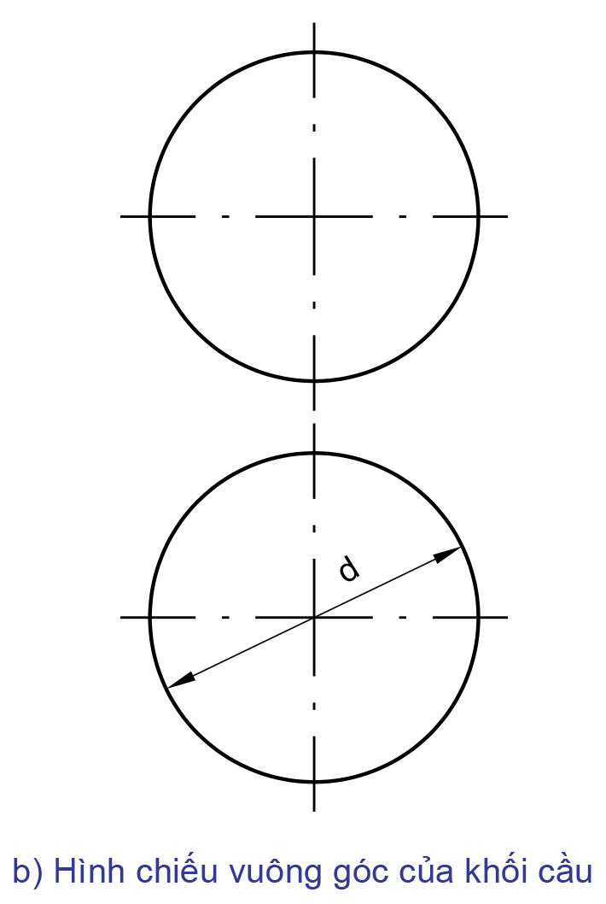
IV. HÌNH CHIẾU VUÔNG GÓC CỦA KHỐI TRÒN XOAY
THẢO LUẬN NHÓM
Nhóm 3 + 4: Tìm hiểu hình chiếu vuông góc của khối cầu
Đọc mục IV.2 SGK, trả lời câu hỏi: Quan sát Hình 2.10b và nêu đặc điểm các hình chiếu của hình cầu.

Slide 36
IV. HÌNH CHIẾU VUÔNG GÓC CỦA KHỐI TRÒN XOAY
Hình chiếu vuông góc của khối trụ
- Nếu hướng chiếu dọc theo đường trục của hình trụ thì hình chiếu thu được là hình tròn.
- Nếu hướng chiếu vuông góc với đường trục thì hình chiếu thu được là hình chữ nhật.
Các hình chiếu vuông góc của hình cầu
- Các hình chiếu vuông góc của hình cầu đều là hình tròn, có đường kính bằng đường kính hình cầu.

Slide 37

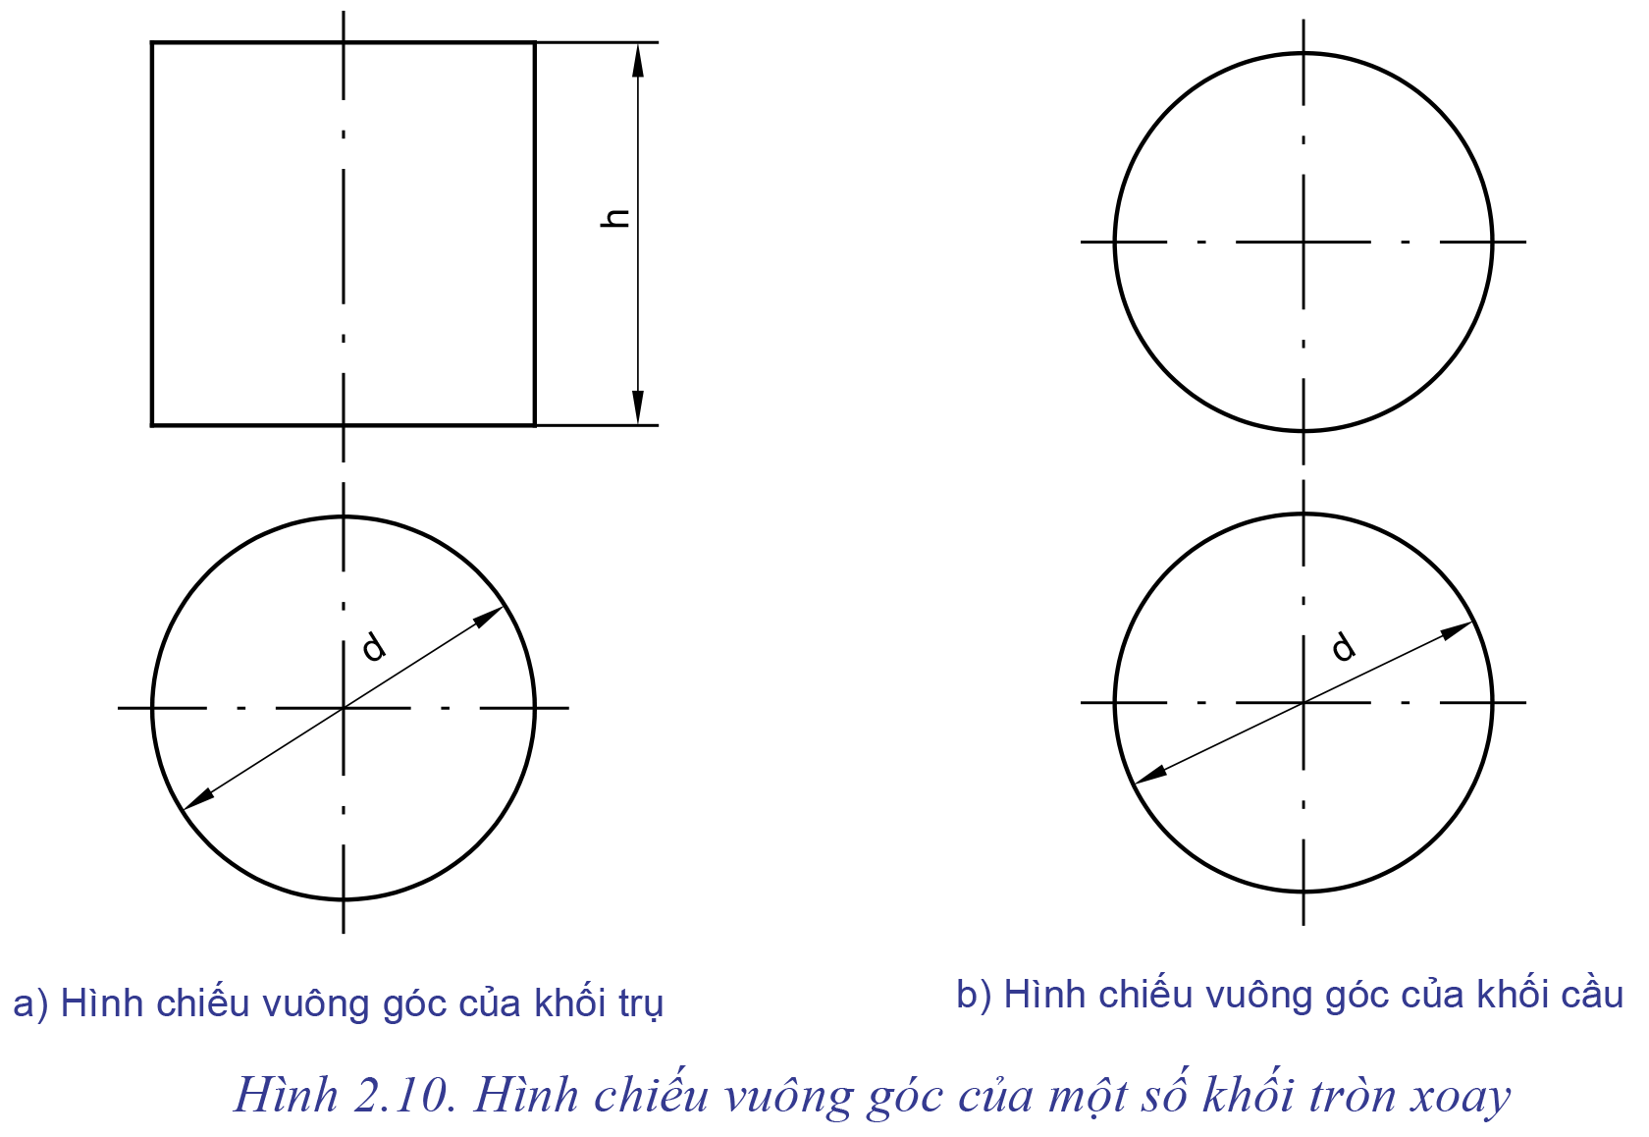
IV. HÌNH CHIẾU VUÔNG GÓC CỦA KHỐI TRÒN XOAY
Câu hỏi Khám phá mục IV.2 SGK trang 14:
Quan sát Hình 2.10 em hãy cho biết h và d thể hiện kích thước nào của vật thể?

Slide 38
IV. HÌNH CHIẾU VUÔNG GÓC CỦA KHỐI TRÒN XOAY
Trả lời câu hỏi Khám phá mục IV.2 SGK trang 14:
h là chiều cao khối trụ.
d là đường kính mặt đáy hình tròn của khối trụ và đường kính hình cầu.

Slide 39

LUYỆN TẬP
Các kiến thức cần ghi nhớ trong bài:
Bản vẽ kĩ thuật sử dụng phép chiếu vuông góc để biểu diễn vật thể
Trên mặt phẳng giấy vẽ, các hình chiếu phải đặt đúng vị trí theo quy định
Khối đa diện là hình không gian được bao bởi các mặt là các đa giác
Khối tròn xoay được tạo thành khi quay một hình phẳng quanh một trục cố định

Slide 40



CÂU HỎI TRẮC NGHIỆM
Câu 1: Khi chiếu một vật thể lên một mặt phẳng, hình nhận được trên mặt phẳng đó gọi là:
A. Hình chiếu
C. Mặt phẳng chiếu
B. Vật chiếu
D. Vật thể

Slide 41
Câu 2: Để diễn tả chính xác hình dạng vật thể, ta chiếu vuông góc vật thể theo:
A. Một hướng
C. Ba hướng
B. Hai hướng
D. Bốn hướng

Slide 42
Câu 3: Hình chiếu đứng của hình hộp chữ nhật có
hình dạng:
A. Hình vuông
C. Hình tam giác
B. Hình lăng trụ
D. Hình chữ nhật

Slide 43
Câu 4: Hình nón có hình chiếu đứng là tam giác cân, hình chiếu bằng là:
A. Tam giác
C. Hình tròn
B. Tam giác cân
D. Đáp án khác

Slide 44
Câu 5: Khi quay nửa hình tròn một vòng quanh đường kính cố định, ta được:
A. Hình trụ
C. Hình cầu
B. Hình nón
D. Hình chóp

Slide 45
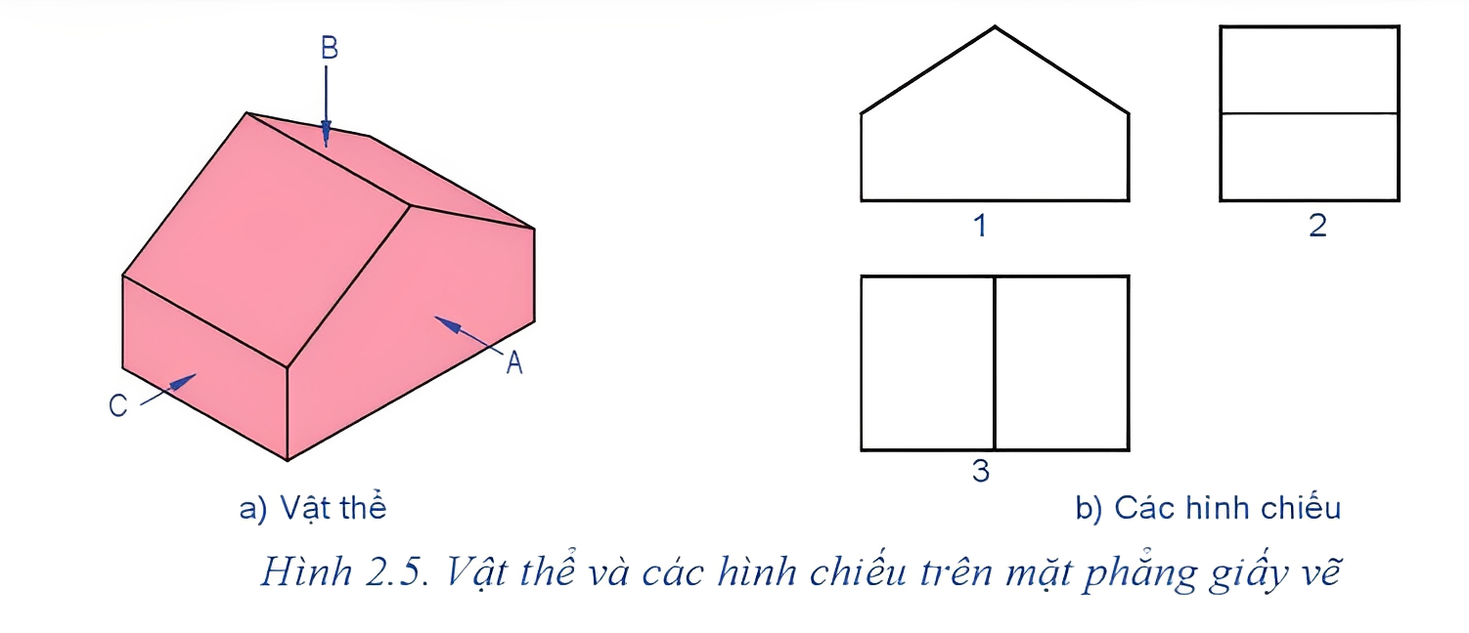
LUYỆN TẬP
THẢO LUẬN NHÓM
1. Cho vật thể với các hướng chiếu A, B, C (Hình 2.5 a) và các hình chiếu 1, 2, 3 (Hình 2.5b). Hãy ghép cặp hình chiếu với hướng chiếu tương ứng

Slide 46
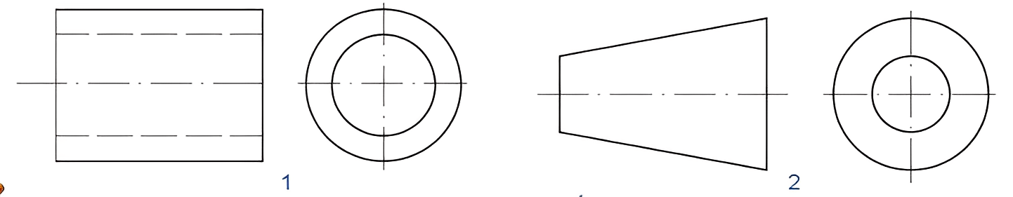
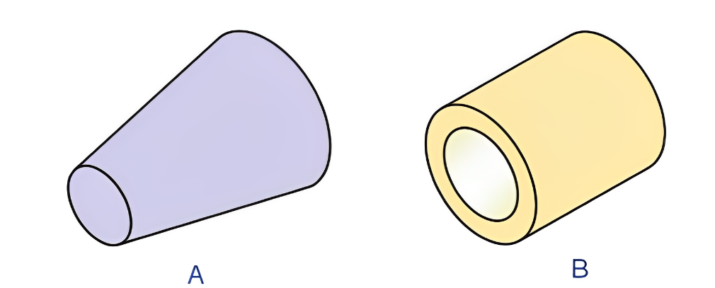
LUYỆN TẬP
THẢO LUẬN NHÓM
2. Vẽ các hình chiếu của khối chóp tứ giác đều. Hình 2.6c với kích thước a = 60 mm, h = 100 mm.
3. Cho các hình chiếu vuông góc (Hình 2.11a) và các khối tròn xoay (Hình 2.11b). Hãy ghép cặp khối tròn xoay với hình chiếu vuông góc tương ứng.
Hình 2.11a
Hình 2.11b

Slide 47
LUYỆN TẬP
Hướng dẫn trả lời câu hỏi
1.
Hướng chiếu A – Hình 1
Hướng chiếu B – Hình 3
Hướng chiếu C – Hình 2

Slide 48
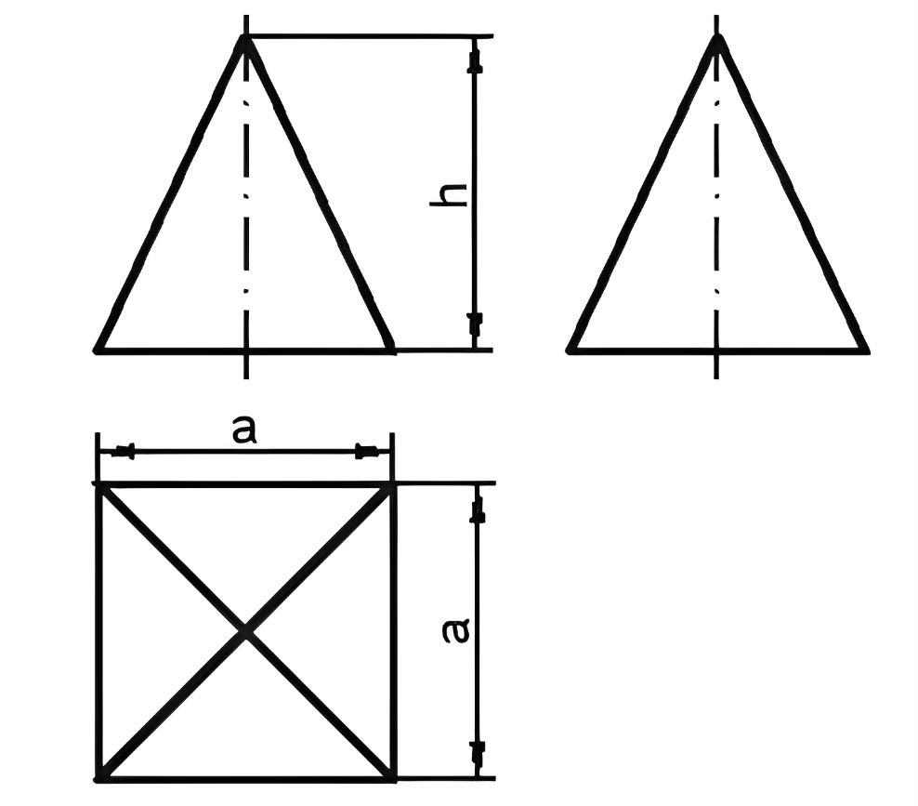

LUYỆN TẬP
Hướng dẫn trả lời câu hỏi
2.
3.

Slide 49

VẬN DỤNG
Sưu tầm một sản phẩm công nghệ có hình dạng là khối đa diện hoặc khối tròn xoay và trao đổi với các bạn trong lớp về hình dạng của sản phẩm đó.

Slide 50


HƯỚNG DẪN VỀ NHÀ
Ôn tập lại kiến thức trong bài học ngày hôm nay. Hoàn thành các bài tập về nhà
Đọc và chuẩn bị trước
Bài 3. Bản vẽ chi tiết

Slide 51
CẢM ƠN CÁC EM ĐÃ CHÚ Ý LẮNG NGHE BÀI GIẢNG!

